Slide 1

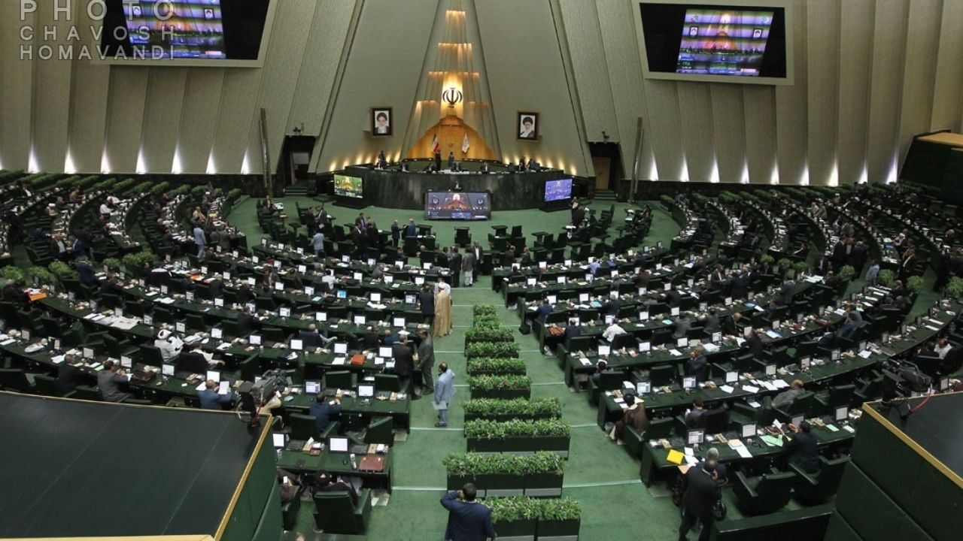
مجلس امیدآفرین؛
مجلس تراز انقلاب اسلامی
براساس بیانیه گام دوم انقلاب

Slide 2
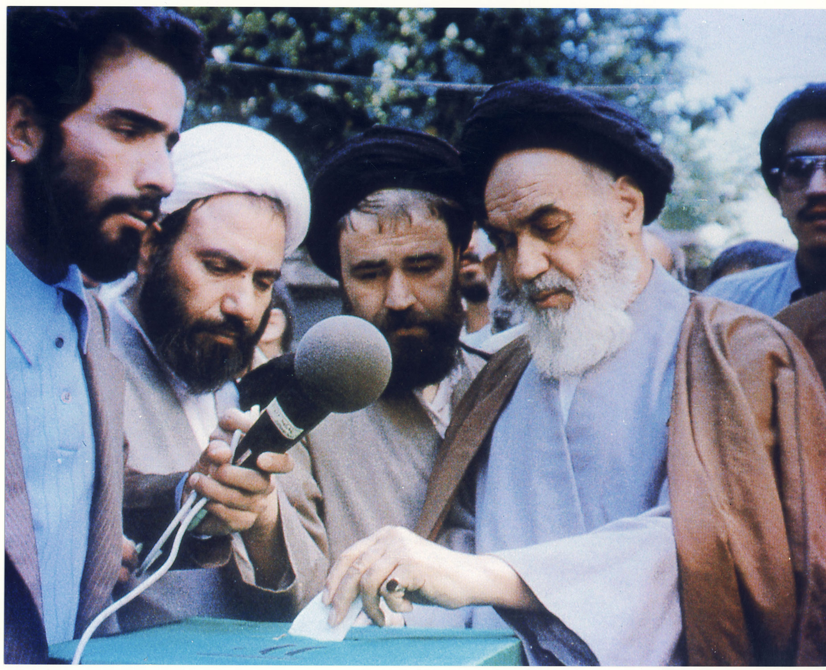
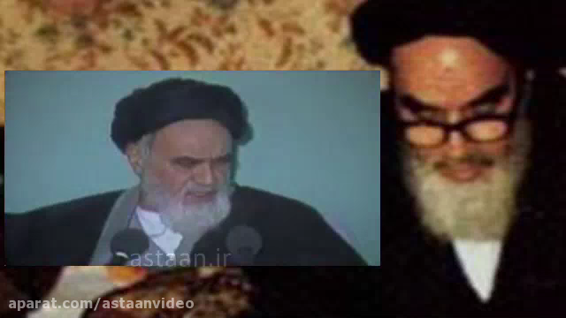
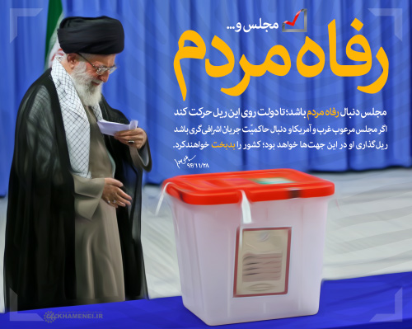
اهمیت انتخابات مجلس شورای اسلامی

Slide 3

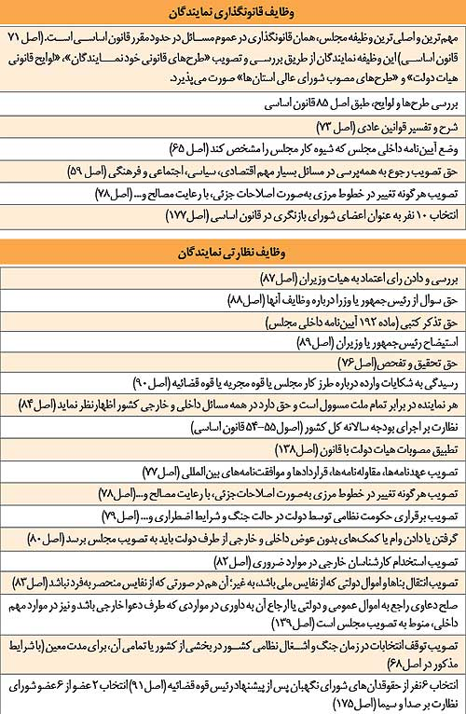
اهمیت و جایگاه مجلس
مجلس نحوه‌ی اداره‌ی کشور را از طریق قانون‌گذاری مشخص می‌کند
و با نظارت بر عملکرد دستگاه‌های مختلف، می‌تواند نواقص و ضعف‌های عملکردی آنها در عمل به قانون را به آنها گوشزد کند.
از این جهت، مجلس، کارویژه‌ی پالایشی و تصحیحی نیز دارد؛ زیرا باتوجه به نقش نظارتی‌اش، می‌تواند دستگاه‌های مختلف را بابت عملکردشان مورد بازخواست قرار دهد و آنها را وادار سازد که نواقص عملکرد خود را اصلاح کنند.

Slide 4

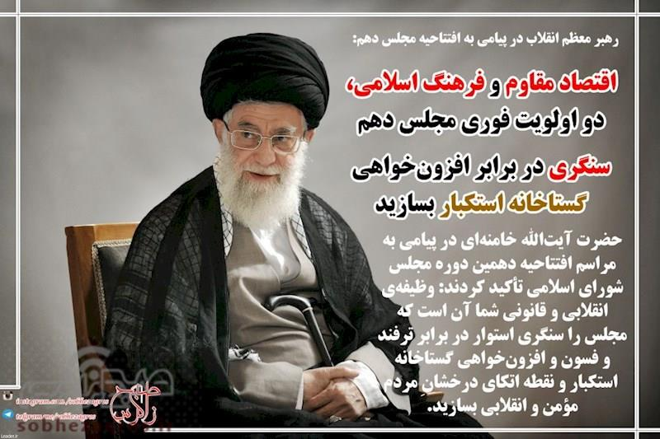
وجه دیگر اهمیت مجلس دوازدهم شورای اسلامی، به لحاظ موقعیت زمانی‌ آن می‌باشد.
نخستین انتخاباتی است که در گام دوم انقلاب اسلامی برگزار می‌شود
بر این اساس انتخابات این مجلس و نتیجه‌ی آن می‌تواند در ریل‌گذاری به سمت تحقق اهداف مندرج در بیانیه گام دوم انقلاب اسلامی، تأثیر تعیین‌کننده داشته باشد.

Slide 5
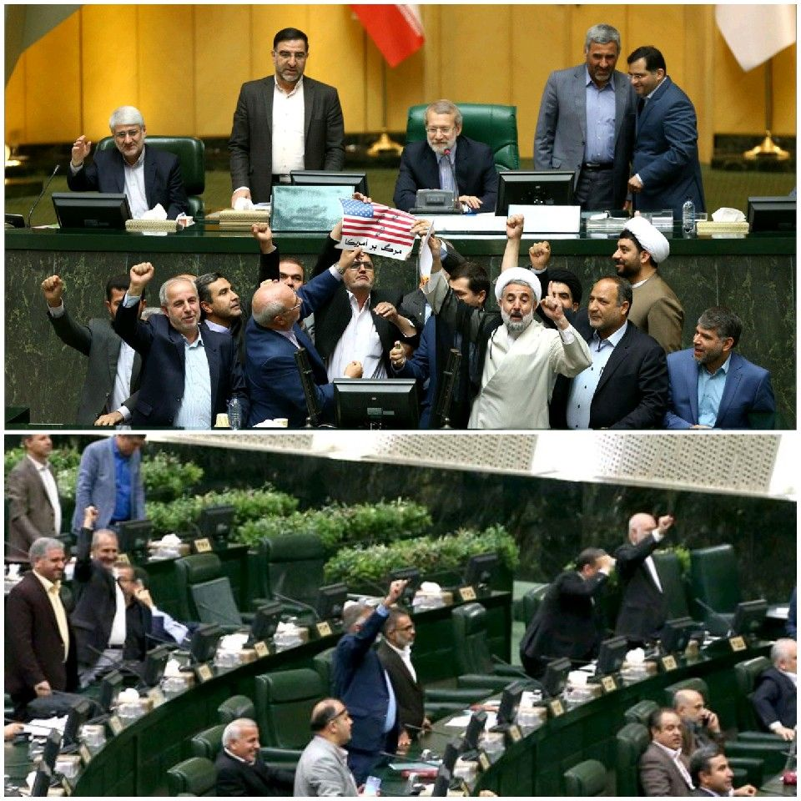
شاخص های مجلس تراز انقلاب اسلامی

Slide 6

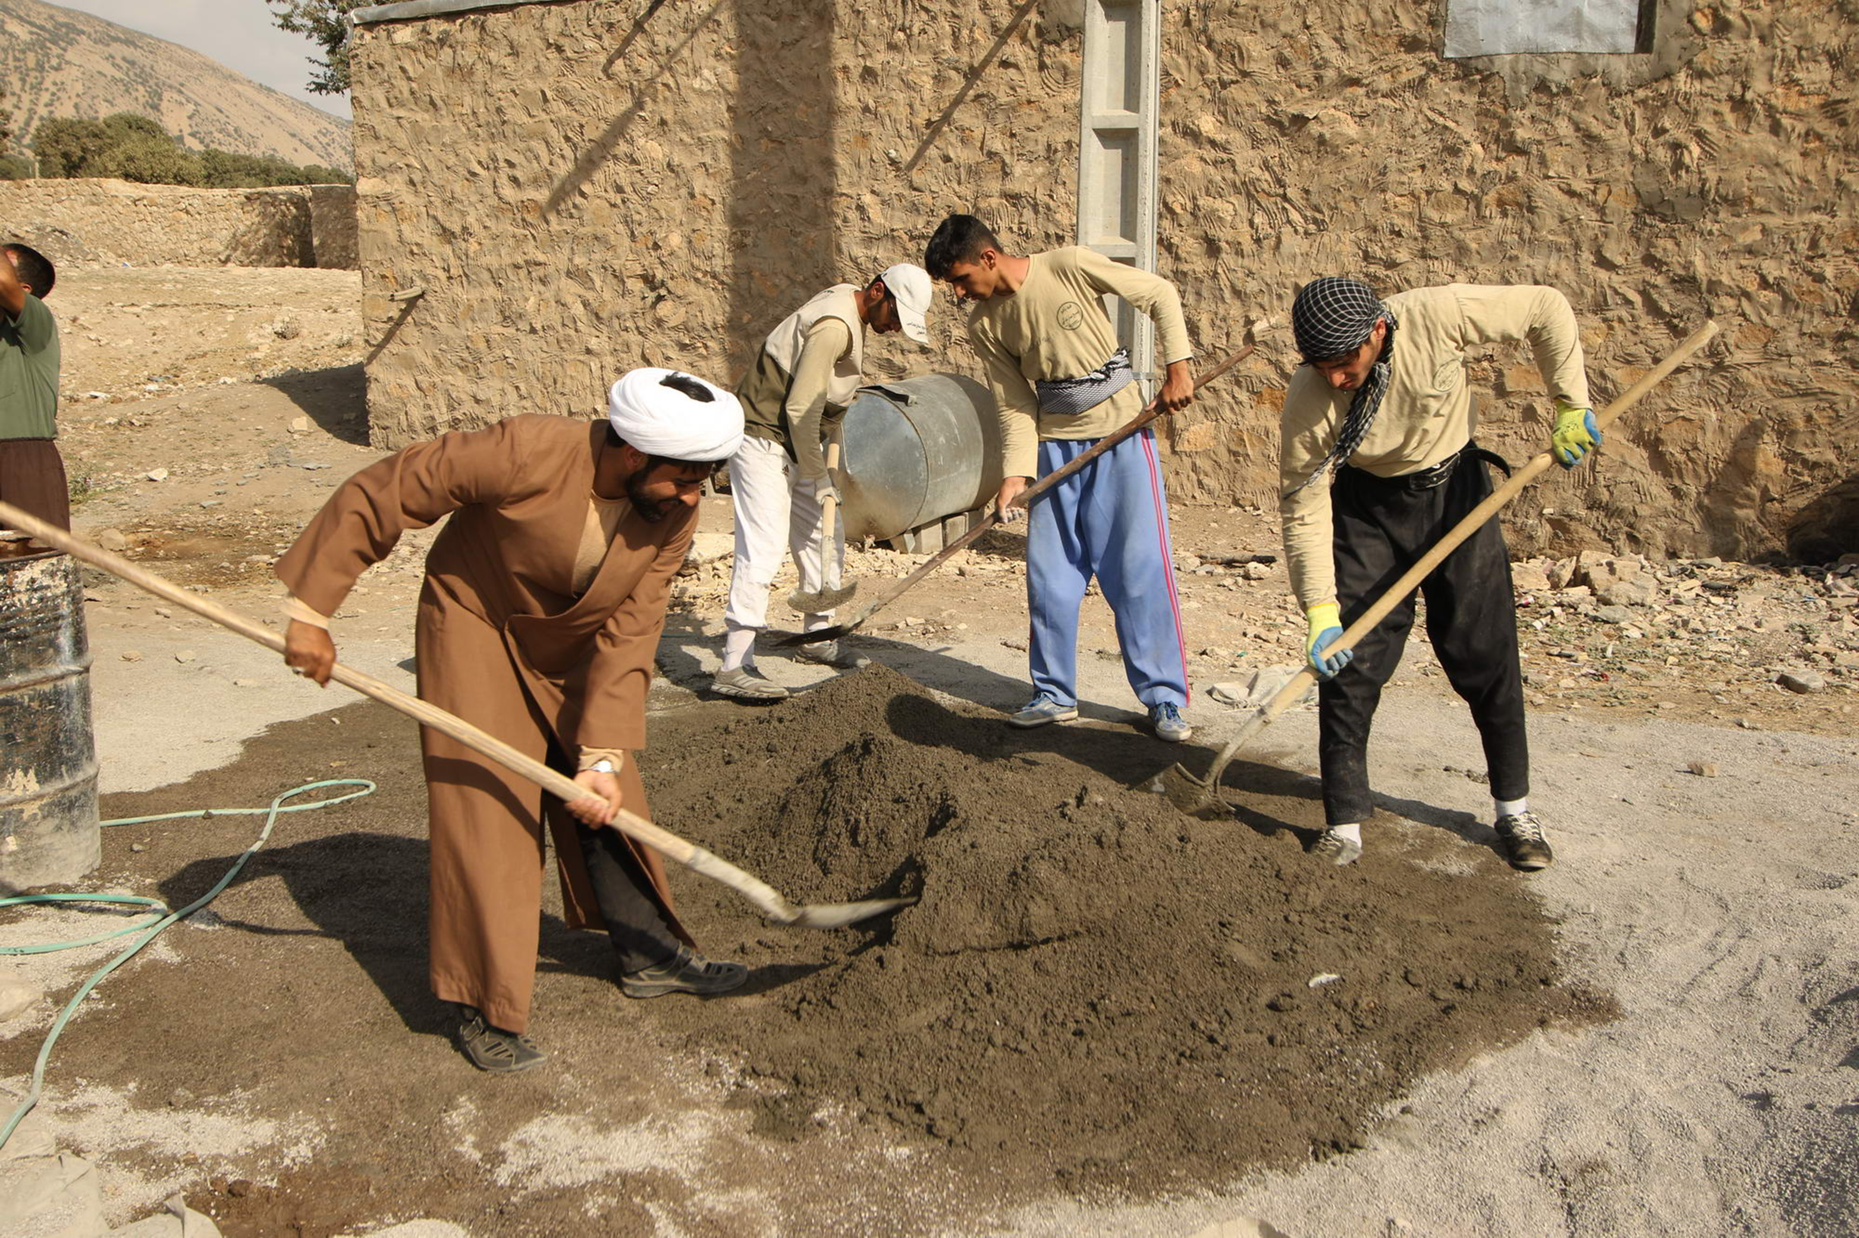



1
1. التزام عملی به شعارهای انقلاب و حمایت از جریان انقلابی:
1- تجربه گام اول انقلاب نشان می‌دهد که هر جا دلزدگی، ناکارآمدی و ضعفی ایجاد شد
به دلیل
با همت مضاعف، روحیه انقلابی و عمل جهادی، قادرند موانع را پشت سر بگذارند.
بی‌توجهی مسئولان به شعارهای انقلابی و غفلت آنها از جریان انقلابی کشور بود.
انگیزه
دغدغه
توجه به شعارهای انقلاب منشاء
کمبود
تحرک و پویایی
سختی
به معنای میدان دادن به کسانی است که در شرایط
میدان دادن به جریان انقلابی
تنگنا و فشار

Slide 7


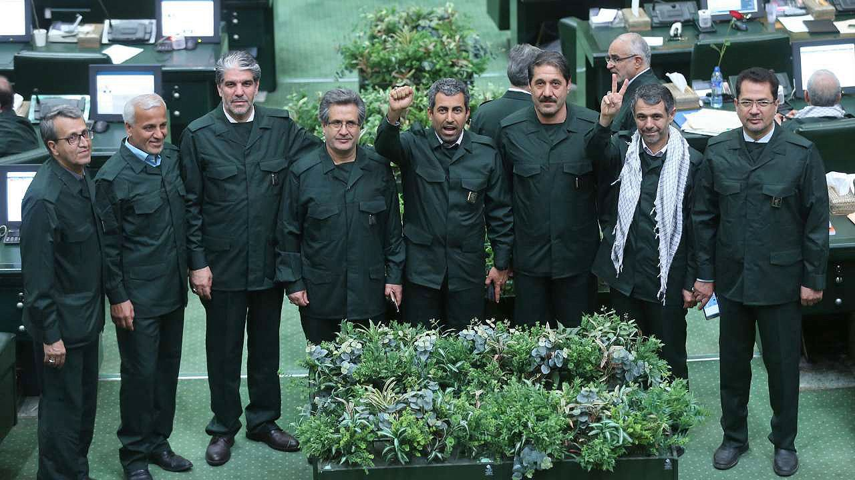

1. التزام عملی به شعارهای انقلاب و حمایت از جریان انقلابی:
2
مجلس در ارتباط با پرونده‌هایی چون
فیش‌های حقوقی نجومی
حضور دوتابعیتی‌ها در مناصب حکومتی
جاسوسان زیست‌محیطی
گره‌گشایی از مشکلات معیشتی مردم
برخورد با مفسدان و اختلاس‌گران
ورود جدی نداشت. در حوزه‌های مذکور اگر ورود هم داشته، اما نتایج ملموس و عینیِ جدی، به گونه‌ای که منجر به حل مسأله شود، حاصل نشده است.
6- در گام دوم انقلاب اسلامی، مجلس شورای اسلامی باید با نصب‌العین قرار دادن شعارهای انقلاب در حوزه‌هایی چون عدالت‌خواهی، آزادی‌خواهی، استقلال‌طلبی، پیشرفت‌گرایی و... نقش‌آفرینی متناسب با شأن خود را داشته باشد.
7- مجلس باید در راستای تقویت جریان انقلابی کشور، حاضر به ورود جدی به صحنه باشد.

Slide 8



2- عینیت‌بخشی به نظریه نظام انقلابی:
.
عناصر و ارکان نظریه نظام انقلابی
روحیه انقلابی
نگاه انقلابی
عمل جهادی

Slide 9



2- عینیت‌بخشی به نظریه نظام انقلابی:
منشأ بسیاری از آسیب‌ها در عملکرد مدیران را باید در عدم‌درک صحیح و دقیق آنها از انقلاب اسلامی دانست؛ بدین معنا که برخی از مدیران و مسئولان کشور، به نظام اسلامی، نگاهی عرفی دارند و غافل از آن هستند که نظام، عهده‌دار پیشبرد اهداف انقلاب اسلامی است. مثلاً نگاه کیسه‌دوزانه و فرصت‌طلبانه به مسئولیت خود دارند و درک نمی‌کنند که انقلاب اسلامی، انقلابی برای «خودسازی، جامعه‌پردازی و تمدن‌سازی» است.
برخی مسئولان، میان جوشش انقلابی و نظم موجود ناسازگاری می‌بینند؛ یعنی به نظریه نظام انقلابی توجهی ندارند. به عبارت دیگر، انقلابی‌گری را مربوط به دوران مبارزه و قبل از ایجاد نظم و نظام سیاسی می‌دانند. از این‌رو، وقتی در مصادر امور قرار می‌گیرند، بیش از آنکه به انقلابی‌گری و شیوه‌های انقلابی توجه داشته باشند، خود را اسیر وضعیت بوروکراتیک حاکم بر حوزه مسئولیت‌شان می‌کنند.
در گام دوم انقلاب، مجلس شورای اسلامی به سبب رسالت‌های خطیر قانونی‌اش، باید پرچم‌دار بسط نظریه نظام انقلابی باشد تا زمینه را برای ترویج نگاه انقلابی، روحیه انقلابی و عمل جهادی را فراهم کند.

Slide 10

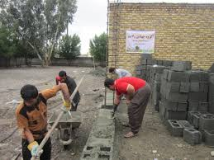
تلاش برای نهاد‌سازی انقلابی:
1- توفیق جمهوری اسلامی در بدترین شرایط درآمدی و امنیتی در دهه‌ی نخست برای کاهش شدید محرومیت روستاها و حاشیه‌نشین‌ها، ناشی از ‌یک نهادسازی صحیح و هوشمندانه با به‌کارگیری نیروهای مردمی و جهادی بود.
2- ناکامی ۱۵ سال اخیر (پس از فرمان رهبر انقلاب در اوایل دهه ۱۳۸۰) در مبارزه با قاچاق کالا یا فساد اقتصادی، دقیقاً معلول موفق نشدن در نهادسازی و انگیزه‌بخشی عاملان اقتصادی و سیاسی برای همکاری حول این محورها بوده است.
3- ثمره‌ی نهادهای فعلی، خود را در ایجاد شبکه‌ای از ذی‌نفعان اقتصادی و سیاسی نشان می‌دهد که نفع آنها در استمرار واردات کالاهای اساسی و وابستگی به خارج، حفظ وابستگی بودجه دولت به نفت، تداوم قاچاق کالا، فساد اقتصادی یا هر چیز دیگری است.
با نهادسازی انقلابی می‌توان مانع از تداوم فعالیت این شبکه‌ها در کشور شد.
واضح است که مجلس باید در این نهادسازی پیشگام باشد.

Slide 11


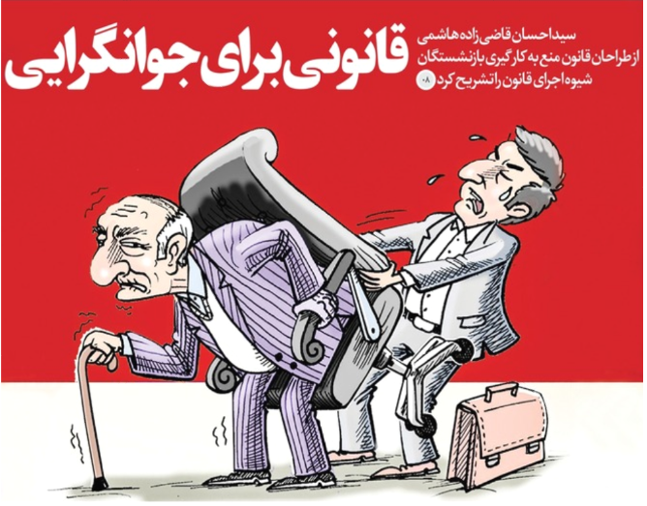
متکی به درون و جوان‌گرا:
این نهاد در فعالیت‌های قانون‌گذارانه و نظارتی خود باید برای تقویت ظرفیت‌های داخلی و اتکای بیشتر بخش‌های اجرایی به این ظرفیت‌ها تلاش کند.
منظور از جوان‌گرایی نیز این نیست که همه‌ی نمایندگان مجلس باید از جوانان باشند، بلکه منظور این است که جهت‌گیری فعالیت‌های این نهاد باید معطوف به فراهم کردن زمینه‌های لازم برای میدان دادن به جوانان در بخش‌های مختلف کشور باشد.
در این زمینه نیز عملکرد مجلس حاوی اشکالاتی چند است. به عنوان مثال، در برخی دولت‌ها، افرادی عهده‌دار سمت وزارت شده‌اند:
اولاً کهولت سن داشته‌اند.
ثانیاً کارنامه عملکرد آنها در دولت‌های قبلی نیز چندان موفق نبوده است
ثالثاً بعد از تصدی چند باره وزارت و قطعی شدن ناکارآمدی آنان، بلکه خسارت‌آفرینی آنها برای کشور، مجلس اقدام خاصی برای مقابله با آنها انجام نداده است.

Slide 12

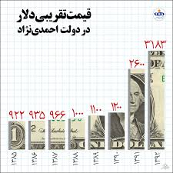

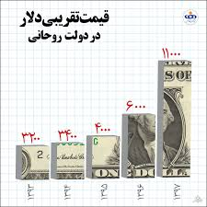
مقوم مسابقه خدمت‌رسانی:
اگرچه مجلس نمی‌تواند به عنوان کارگزار میدانیِ خدمت‌رسانی باشد، اما قطعاً باید با سیاست‌گذاری و ریل‌گذاری درست، جهت اقدامات و فعالیت دستگاه‌های اجرایی را به سوی گره‌گشایی از مشکلات مردم سوق دهد.
مجلس نباید کوتاهی، تعلل و ضعف برخی دستگاه‌ها که عملکرد آنها به طور مستقیم بر زندگی روزمره مردم تأثیر می‌گذارد را تحمل کند.
متأسفانه عملکرد مجلس در گام اول انقلاب در این زمینه، نیز خالی از اشکال نیست؛ بویژه در برهه‌هایی مانند وقوع نوسانات ارزی که در دولت‌های مختلف آسیب‌هایی جدی بر معیشت مردم وارد کرده است، مجلس اقدام جدی انجام نداده است.

Slide 13

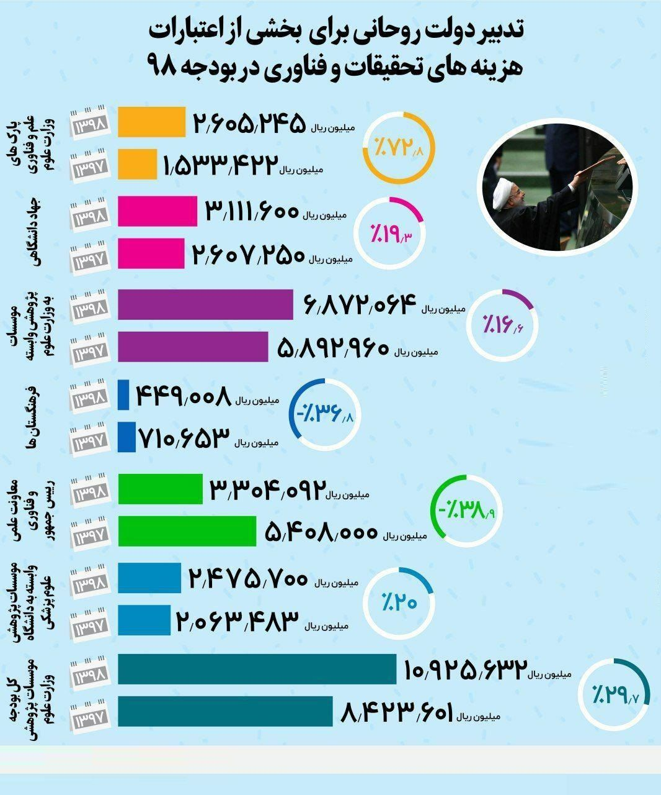
حمایت از فعالیت‌های علمی و پژوهشی:
نقش مجلس در حوزه‌ی علم و پژوهش ماهیت غیرمستقیم است، این نقش می‌تواند بسیار تعیین‌کننده باشد.
مجلس می‌تواند با تصویب قوانین مقتضی، بستر مناسبی را برای توسعه و تقویت فعالیت‌های پژوهشی و دانشی در کشور فراهم کند.
مجلس می‌تواند به تقویت بودجه پژوهشی کشور بپردازد که در سال‌های اخیر در مضیقه نیز قرار گرفته است. به عنوان مثال، براساس لایحه برنامه ششم توسعه، سیاست‌های کلی مرتبط با علم و فناوری، می‌بایست «بودجه تحقیق و پژوهش تا پایان سال 1404 به حداقل 4 درصدِ تولید ناخالص داخلی» افزایش می‌یافت، اما این رقم اکنون نیم درصد است.
علم و پژوهش‌ از سرفصل‌های هفت‌گانه‌ی مندرج در بیانیه گام دوم انقلاب اسلامی است که باید برای تقویت این عرصه تلاش شود.

Slide 14
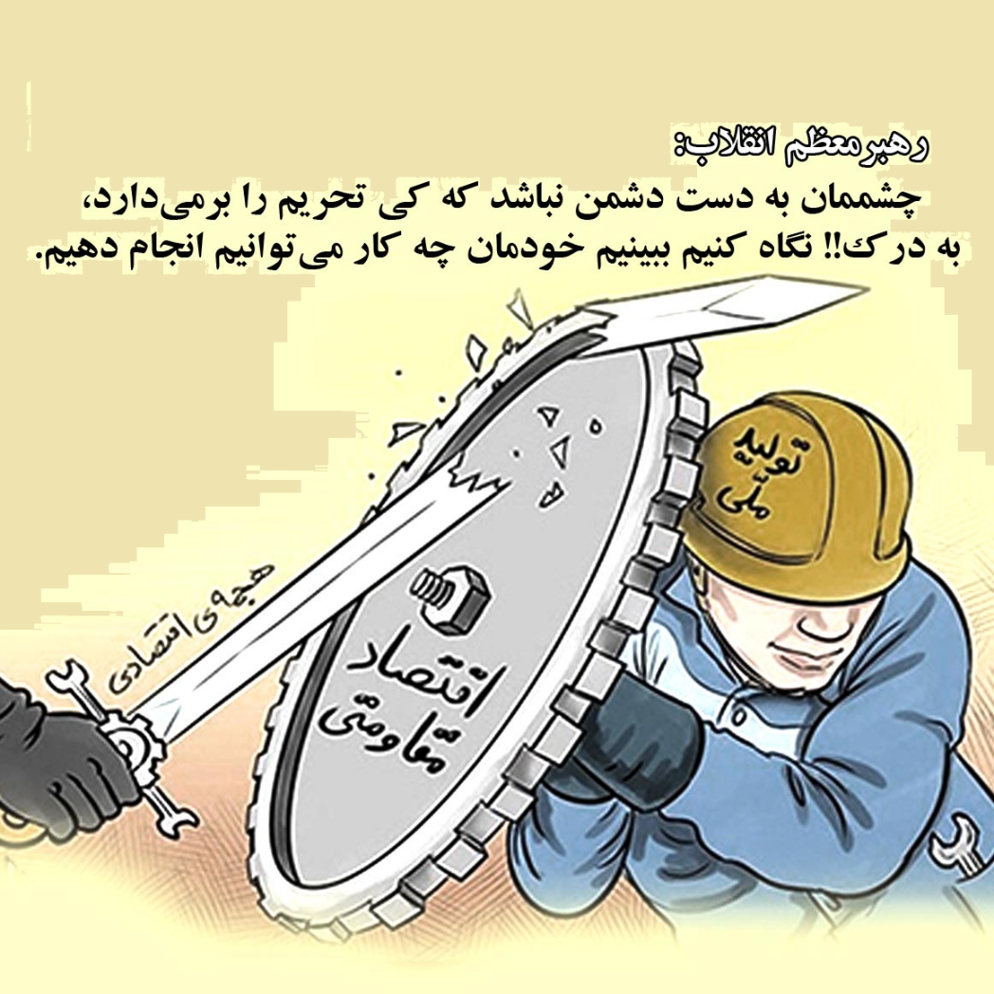
حمایت از فعالیت‌های علمی و پژوهشی:
اهمیت اقتصاد مقاومتی:
1- اقتصاد و ضعف اقتصادی، پاشنه‌آشیل کشور در کل دوره تاریخ معاصر بوده است. وجود این نقیصه، همواره یکی از مهمترین دلایل شکست نهضت‌های اجتماعی در ایران بوده و سبب شده که علی‌رغم جانفشانی‌ها و مجاهدت‌های فراوان در تاریخ معاصر ایران، اما آزادی‌خواهی و استقلال‌طلبی مبارزات مردمی به بار ننشیند. امروزه در سایه‌ی عملکردهای ضعیفی داخلی و فشارهای خارجی، هنوز این وضعیت به طور کامل دگرگون نشده است.
2- دشمنان انقلاب و نظام، از تحریم‌های اقتصادی به عنوان ابزار و سلاحی برای تسلیم و به زانو درآوردن ملت ایران استفاده می‌کنند. بنابراین، توجه به استحکام ساخت اقتصادی کشور در گام دوم انقلاب اسلامی، به معنای گرفتن و روبودن ابزار تحریم و فشار اقتصادی از دست دشمنان ملت ایران است.
3- مشکلات اقتصادی موجود در کشور و تداوم آنها به مدت حدود یک دهه سبب طرح مسأله اقتصاد به عنوان یکی از عرصه‌های نیازمند توجه در گام دوم انقلاب شده است.
در صدر این مشکلات می‌توان به تورم و بیکاری جوانان اشاره کرد که تبعاتی چون رواج آسیب‌های اجتماعی به همراه می‌آورد. درواقع، پرداختن به اقتصاد، ترمیم نقاط آسیب و ارتقای تاب‌آوری و ظرفیت‌سازی برای آن در گام دوم انقلاب می‌تواند راه‌حل بسیاری از مشکلاتی باشد که امروزه به عنوان «مسأله اجتماعی» در کشور وجود دارد و حالت انباشته به خود گرفته است.

Slide 15

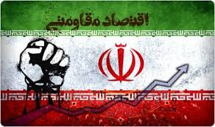
دو نکته مهم در حوزه اقتصاد:
1-وجود مشکلات اقتصادی در شرایط کنونی نباید منجر به رأی به ناکارآمدی اقتصادی انقلاب در گام اول شود. واقعیت آن است که عملکرد چهل ساله‌ی انقلاب اسلامی، علی‌رغم ضعف‌ها و چالش‌های موجود، در حوزه اقتصادی حاوی نقاط قوت و درخشان بسیاری است که باید در تحلیل عملکرد اقتصادی انقلاب مورد توجه قرار گیرد.
2- وجود مشکلات اقتصادی سبب شده برخی گمان کنند این مشکلات لاینحل بوده و برای حل آنها چاره‌ای جز غلطیدن در دامن دیگران و نسخه‌برداری از دنیای خارج وجود ندارد.
تردیدی نیست که مجلس شورای اسلامی می‌تواند نقشی به مراتب تعیین‌کننده در اجرای سیاست‌های اقتصاد مقاومتی داشته باشد، اما متأسفانه با گذشت حدود شش سال از ابلاغ سیاست‌های کلی اقتصاد مقاومتی از سوی مقام معظم رهبری، هنوز قوانین متقنی که دربرگیرنده‌ی راه‌حل‌های شفاف و قابل‌عملیاتی شدن باشد، از سوی مجلس وضع نشده است.

Slide 16
1- عدالت خواسته‌ای انسانی – اسلامی و یکی از شعارهای اصلی انقلاب اسلامی است.
2- فاصله وضعیت شاخص‌های عدالت در کشور، علی‌رغم پیشرفت‌هایی که داشته، در مقایسه با سایر حوزه‌ها و شاخص‌ها، با وضع مطلوب بیشتر است. بنابراین، عدالت نیاز به توجه و تمرکز بیشتری در گام دوم انقلاب اسلامی دارد.
عدالت‌خواه و فسادستیز:
3- مبارزه با فساد نیز ضرورتی عاجل و غیرقابل‌انکار برای انقلاب اسلامی در گام دوم است که باید در صدر اولویت‌های قابل‌تحقق برای گام دوم باشد؛ با توجه وقوع برخی فسادهای دانه‌درشت در کشور، زمینه‌های بدبینی و بی‌اعتمادی نسبت به کارگزاران شایسته و پاک‌دست نظام را افزایش داده و حتی در مواردی، سبب ترویج برخی قضاوت‌های اجحاف‌‌گونه در حق نظام و انقلاب شده است.

Slide 17
. پاسدار آزادی و استقلال ملی:
آزادی و استقلال ملی در طول تاریخ معاصرو پیروزی انقلاب اسلامی، از مهمترین مسائل ملی و ازجمله مهمترین موضوعات مبارزات مردمی بوده است
هم‌اکنون این دو آرمان مهم از سوی قدرت‌های بیگانه و مداخله‌گر مورد تهدید می‌باشد و چنانچه نسبت به پاسداری از این دو غفلت شود، وقایع ذلت‌بار گذشته تکرار خواهد شد.
اهمیت این موضوع بویژه بدان سبب است که دنیای غرب با شعار جهانی‌سازی تبلیغ می‌کند که استقلال دیگر معنای خود را از دست داد است. درحالیکه واقعیت‌های مختلف جهانی و بین‌المللی نقیض این قضیه را نشان می‌دهد و ثابت می‌کند که در دل جهانی‌سازی غربی، وابستگی نیز وجود دارد
در عملکرد مجالس مختلف در این حوزه درگام اول انقلاب ضعف وجود دارد؛ زیرا بخش زیادی از بودجه فرهنگی کشور به جای آنکه معطوف به ارتقای درجه‌ی استقلال و آزادی هزینه شود، در عمل در اختیار خرده‌جریان‌های معارض فرهنگی و سلبریتی‌هایی قرار گرفته که نه تنها توجهی به حفظ استقلال کشور ندارند، بلکه در عمل مروج بی‌بندوباری و آزادی غربی به جای آزادی به سبک بومی هستند.
مجلس در گام اول انقلاب در نظارت به نحوه‌ی تخصیص و هزینه‌کرد این بودجه‌ها کارنامه‌ی قابل‌دفاعی ندارد.

Slide 18
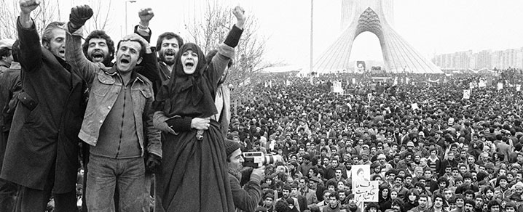

التزام به جهاد کبیر در برابر استکبار:
این شاخص که از سرفصلِ «عزت ملی، روابط خارجی و مرزبندی با دشمن» استنباط می‌شود، به معنای حفظ حساسیت‌ها نسبت به دشمن، او را دشمن دانستن و عدم‌تبعیت از او و همچنین، مبارزه با او در تمامی ابعاد سیاسی، اجتماعی، فرهنگی، اقتصادی و... است.
این موارد که به تعبیر مقام معظم رهبری، شاخه‌هایی از اصلِ «عزّت، حکمت، و مصلحت» در روابط بین‌المللی‌اند، ترسیم‌گر اصول و ساحت سیاست و روابط خارجی نظام در گام دوم انقلاب اسلامی است.
مجلس شورای اسلامی باید با استفاده از همه‌ی ظرفیت‌های قانونی خود، بر کیفیت دیپلماسی، سیاست و روابط خارجی کشور به دقت نظارت کند. کوتاهی‌های مجلس در گام اول انقلاب در عمل به وظیفه‌ی نظارتی خود در قبال مسئولانی که با خوش‌بینی و عدم‌رعایت خطوط فاصل با دشمن، لطماتی به مردم، کشور و انقلاب زده‌اند نیز مبرهن است.
اولاً به معنای انزواگرایی و خودداری از تعامل سازنده با کشورهای مختلف نیست.
این موارد
ثانیاً تجربه چهل ساله انقلاب نشان می‌دهد که هرگاه به این اصول در رابطه با سایر کشورها توجه شده، منافع ملی کشور به بهترین وجه آن تأمین شده و در مقابل، بی‌توجهی به این اصول نه تنها منفعتی به بار نیاورده، بلکه متضمن پیامدهای خسارت‌بار نیز بوده است.

Slide 19
مروج سبک زندگی اسلامی – ایرانی:
اساسی‌ترین حوزه‌ای است که ارزش‌ها، نگرش‌ها، بینش‌ها، رفتارها و... هر فرد یا مجموعه‌ای در آن تجلی می‌یابد.
چنانچه ویژگی‌ها و شاخص‌های انقلابی در این حوزه صدق کند، تجلی ویژگی‌ها و شاخص‌های انقلابی در حوزه‌های دیگر مانند سیاست، اقتصاد، اجتماع و... کار چندان دشواری نخواهد بود.
از مهمترین دلایل تمرکز بر سبک زندگی و تلاش برای اصلاح آن در گام دوم انقلاب، فاصله‌ گرفتن سبک زندگی امروزی جامعه از معیارهای اسلامی – ایرانی است؛ زیرا از یک سو به سبب عدم‌تولید کافی کالاها و خدمات متناسب با ارزش‌های اساسی مردم و تنوع و وفور محصولات ارائه شده در نظام ارزشی رقیب از سوی دیگر سبک بومی زندگی در ایران دچار فرسایش شده و بیش از پیش از معیارهای سبک زندگی بومی اسلامی – ایرانی فاصله گرفته است.
نقش مجلس شورای اسلامی در تلاش برای ترویج سبک زندگی اسلامی – ایرانی در دو سطح قابل بررسی است؛ در حوزه‌ی زندگی شخصی نمایندگان که آنها باید اصول اساسی سبک زندگی اسلامی – ایرانی مانند ساده‌زیستی، اخلاق‌محوری، دوری از تجمل، اسراف، مصرف‌زدگی و... به طور جدی مدنظر قرار دهند.
سطح دیگر به وظایف قانونی مجلس برمی‌گردد که باتوجه به وظیفه‌ی نظارتی‌ای که دارد، باید با ریخت‌وپاش‌ها، اسراف‌ها، تجمل‌ها و... مبارزه کند.

Slide 20

سخن پایان
گام دوم انقلاب فراز و مرحله‌ی نوینی از فرایند تحقق انقلاب اسلامی است که پس از گذر از فراز و نشیب‌های گام اول انقلاب، می‌تواند انقلاب را گامی دیگر به تحقق تمدن نوین اسلامی نزدیک‌تر سازد.
در گام دوم انقلاب، دستگاه‌های مختلف کشور باید افق تمدنی داشته و براساس این افق فعالیت کنند. در این میان، مجلس شورای اسلامی نیز ازجمله دستگاه‌های اصلی و تأثیرگذار در تعیین مقدورات کشور است که در گام دوم انقلاب باید با بینشی تمدنی، برای تحقق اهداف و سرفصل‌های موردانتظار در این گام، اقدام کند.
هدف اساسی و نقطه‌ی کانونی در نقش‌آفرینی این نهاد در گام دوم انقلاب اسلامی، باید امیدآفرینی باشد که این نیز محقق نمی‌شود مگر آنکه همه‌ی سرفصل‌ها و انتظاراتی که در گام دوم انقلاب متوجه مجلس می‌باشد، محقق شود.

